Slide 1





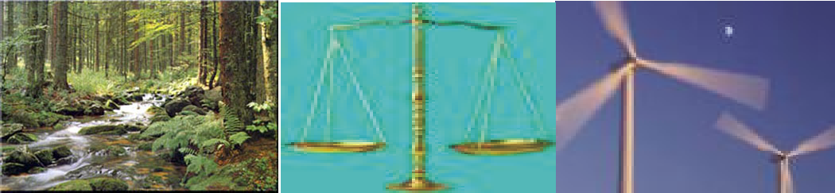


ΣΧΟΛΗ ΧΗΜΙΚΩΝ ΜΗΧΑΝΙΚΩΝ & ΜΗΧΑΝΙΚΩΝ ΠΕΡΙΒΑΛΛΟΝΤΟΣ
ΠΟΛΥΤΕΧΝΕΙΟ ΚΡΗΤΗΣ
ΠΕΡΙΒΑΛΛΟΝΤΙΚΗ ΚΑΙ
ΤΕΧΝΙΚΗ ΝΟΜΟΘΕΣΙΑ

Slide 2
3η ΔΙΑΛΕΞΗ

Slide 3
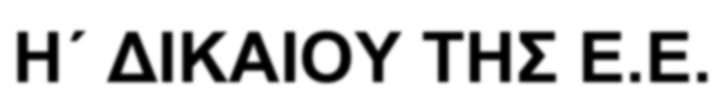
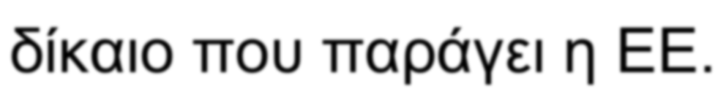
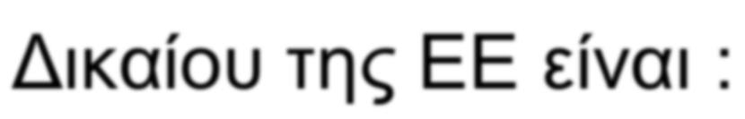
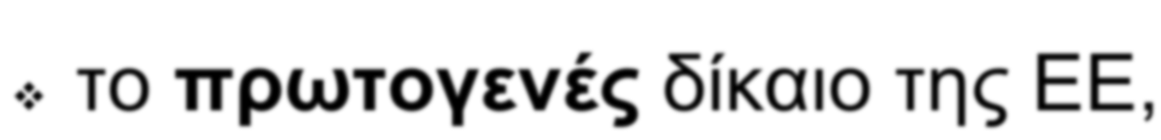
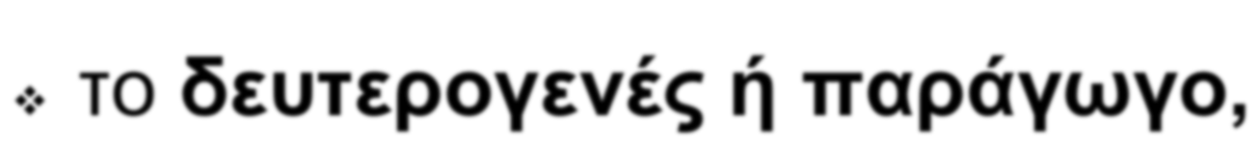


Slide 4
1951: Ιδρύεται η Ευρωπαϊκή Κοινότητα Άνθρακα και Χάλυβα από τα έξι ιδρυτικά µέλη της
1957: Η Συνθήκη της Ρώµης θεσπίζει µια ενιαία αγορά
1973: Τα κράτη µέλη της Κοινότητας γίνονται εννέα και αναπτύσσονται οι κοινές πολιτικές της
1979: Οι πρώτες άµεσες εκλογές για το Ευρωπαϊκό Κοινοβούλιο
1981: Η πρώτη µεσογειακή διεύρυνση
1993: Ολοκλήρωση της ενιαίας αγοράς
1993: Η Συνθήκη του Μάαστριχτ ιδρύει την Ευρωπαϊκή Ένωση
1995: Η ΕΕ αποκτά 15 µέλη
2002: Τίθενται στην κυκλοφορία τα χαρτονοµίσµατα και τα κέρµατα του ευρώ

Slide 5
2004: Δέκα ακόµα χώρες προσχώρησαν στην Ευρωπαϊκή ανατολική διεύρυνση - µέρος Ι -
Τσεχία, Κύπρος, Εσθονία, Λετονία, Λιθουανία, Μάλτα,
Ουγγαρία, Πολωνία,
Σλοβακία, Σλοβενία)
2007: Πέµπτη ανατολική διεύρυνση (µέρος ΙΙ)
2013: έκτη διεύρυνση
2020: Brexit
[Πηγή : www.europa.eu]

Slide 6
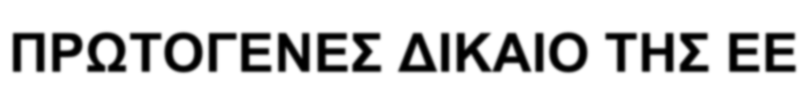
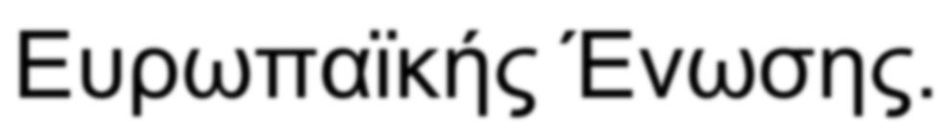

Slide 7
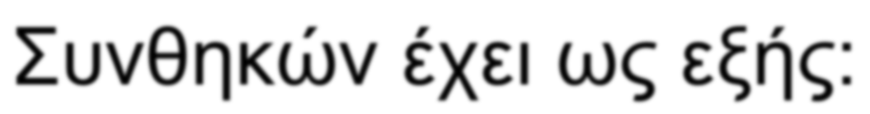
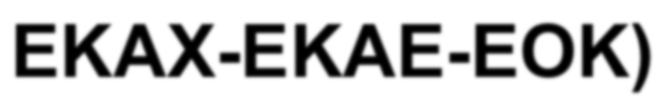
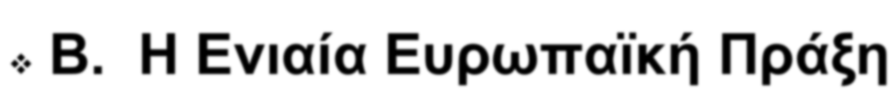

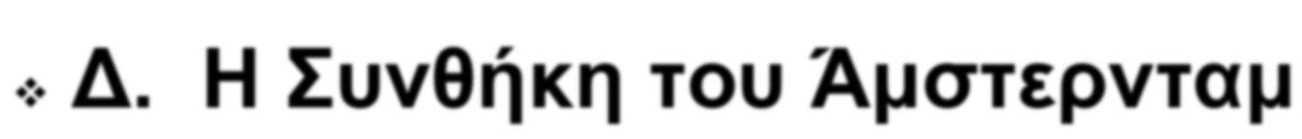

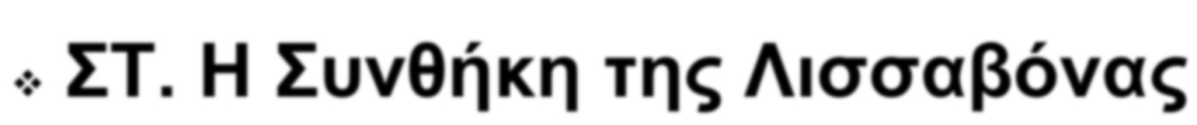

Slide 8
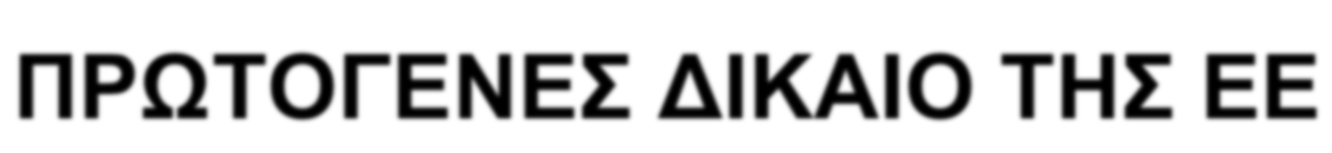


Slide 9


Slide 10
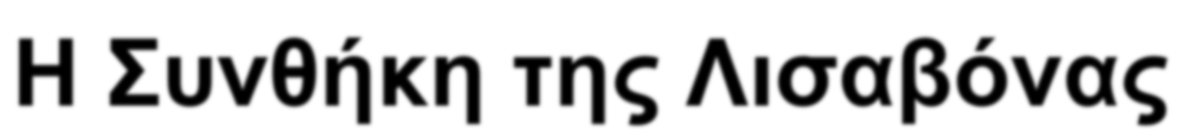
Υπεγράφη στη Λισαβόνα στις 13
Δεκεµβρίου 2007
Τέθηκε σε ισχύ την 1^{η} Δεκεµβρίου 2009
Ο όρος «Κοινότητα» αντικαθίσταται από τον όρο «΄Ενωση»
Η Συνθήκη για την Ευρωπαϊκή Κοινότητα (ΣυνθΕΚ) µετονοµάζεται σε Συνθήκη για τη Λειτουργία της Ευρωπαϊκής Ένωσης (ΣΛΕΕ).

Slide 12

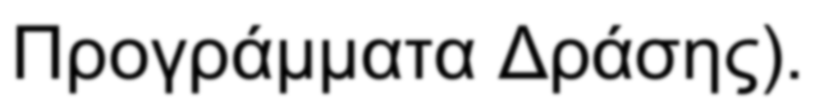

Slide 13
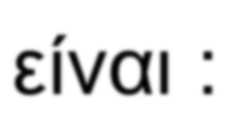


ΔΕΥΤΕΡΟΓΕΝΕΣ ΔΙΚΑΙΟ ΤΗΣ ΕΕ

Slide 14

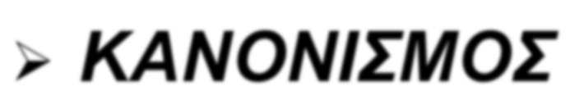
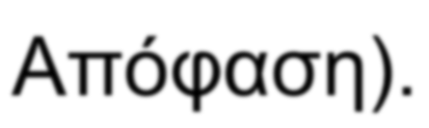
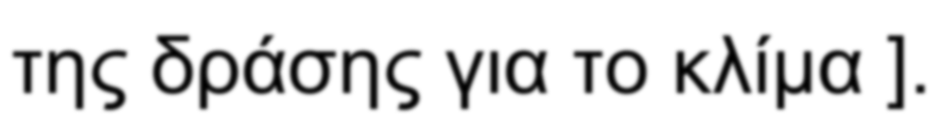

Slide 15
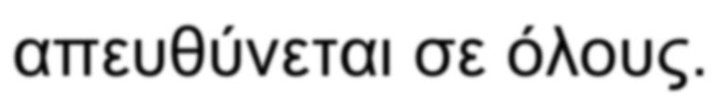

Slide 16


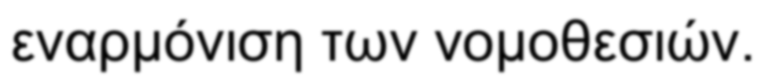
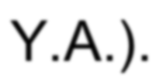
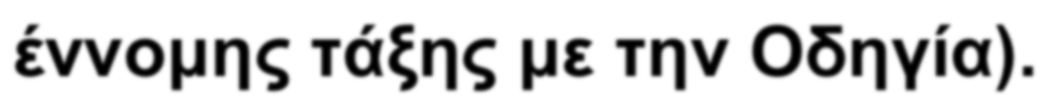
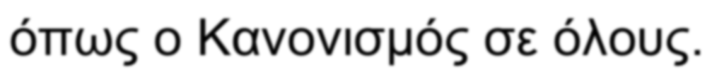

Slide 17

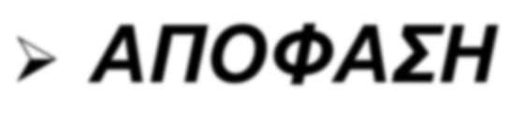
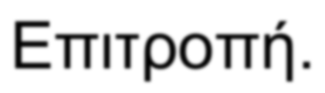
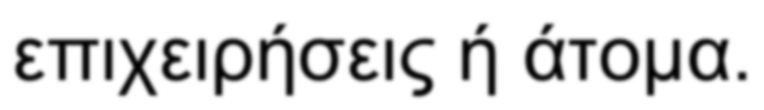
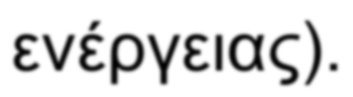

Slide 18

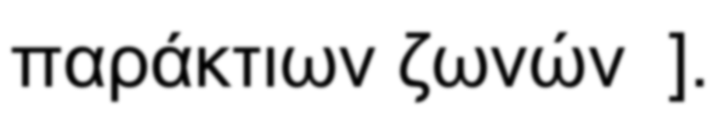

Slide 19

ΤΟ ΕΥΡΩΠΑΪΚΟ ΣΥΜΒΟΥΛΙΟ
ΤΟ ΣΥΜΒΟΥΛΙΟ ΥΠΟΥΡΓΩΝ ΤΗΣ Ε.Ε.
  Η ΕΥΡΩΠΑΪΚΗ ΕΠΙΤΡΟΠΗ
ΤΟ ΕΥΡΩΠΑΪΚΟ ΚΟΙΝΟΒΟΥΛΙΟ
ΤΟ ΔΙΚΑΣΤΗΡΙΟ ΤΩΝ ΕΥΡΩΠΑΪΚΩΝ ΚΟΙΝΟΤΗΤΩΝ (ΔΕΚ) Η΄
ΔΙΚΑΣΤΗΡΙΟ ΤΗΣ ΕΕ

Slide 20
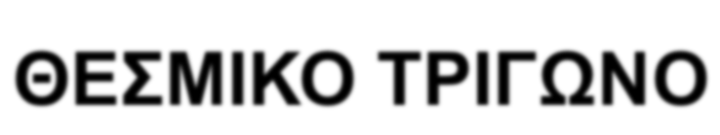
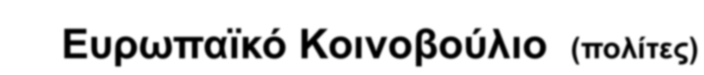

Slide 21

1.ΟΡΓΑΝΑ ΕΛΕΓΧΟΥ
ΤΟ ΕΛΕΓΚΤΙΚΟ ΣΥΝΕΔΡΙΟ
Ο ΕΥΡΩΠΑΙΟΣ ΔΙΑΜΕΣΟΛΑΒΗΤΗΣ

Slide 22

2. ΣΥΜΒΟΥΛΕΥΤΙΚΑ ΟΡΓΑΝΑ
Η ΟΙΚΟΝΟΜΙΚΗ ΚΑΙ ΚΟΙΝΩΝΙΚΗ ΕΠΙΤΡΟΠΗ Η ΣΥΜΒΟΥΛΕΥΤΙΚΗ ΕΠΙΤΡΟΠΗ ΕΚΑΧ
  Η ΕΠΙΤΡΟΠΗ ΠΕΡΙΦΕΡΕΙΩΝ

Slide 23

ΟΡΓΑΝΑ ΟΙΚΟΝΟΜΙΚΗΣ ΔΙΟΙΚΗΣΗΣ
  Η ΕΥΡΩΠΑΙΚΗ ΚΕΝΤΡΙΚΗ ΤΡΑΠΕΖΑ
Η ΕΥΡΩΠΑΙΚΗ ΤΡΑΠΕΖΑ ΕΠΕΝΔΥΣΕΩΝ

Slide 24


Ύπατος εκπρόσωπος για την εξωτερική πολιτική και πολιτική ασφάλειας/αντιπροέδρος της Επιτροπής
Πρόεδρος του Ευρωπαϊκού Συµβουλίου

Slide 25
ΕΞΕΛΙΞΗ ΤΗΣ ΣΥΝΘΕΣΗΣ ΤΟΥ ΕΥΡΩΠΑΪΚΟΥ ΚΟΙΝΟΒΟΥΛΙΟΥ (ΑΡΙΘΜΟΣ ΕΔΡΩΝ ΚΑΘΕ ΧΩΡΑΣ) ΑΠΟ ΤΟ 1999 ΕΩΣ ΚΑΙ ΤΟ 2009.
[Πηγή : www.europa.eu.int]

Slide 26
1999-2004
2004-2007
2020
Bέλγιο
25
24
21
Bουλγαρία
—
—
17
Κύπρος
—
6
6
Τσεχική Δηµοκρατία
—
21
24
Δανία
16
14
14 + 1
Γερµανία
99
99
96
Ελλάδα
25
24
21
Ισπανία
64
54
59 + 5
Εσθονία
—
6
7
Γαλλία
87
78
79 + 5
Ουγγαρία
—
24
21
Ιρλανδία
15
13
13
Ιταλία
87
78
76 + 3
Λεττονία
—
9
8
Λιθουανία
—
13
11
Λουξεµβούργο
6
6
6

Slide 27

 | 1999-2004 | 2004-2007 | 2007-2009
Μάλτα | — | 5 | 6
Κάτω Χώρες | 31 | 27 | 29 + 3
Αυστρία | 21 | 18 | 19 + 1
Πολωνία | — | 54 | 52 + 1
Πορτογαλία | 25 | 24 | 21
Ρουµανία | — | — | 33 + 1
Σλοβακία | — | 14 | 14 + 1
Σλοβενία | — | 7 | 8
Φινλανδία | 16 | 14 | 14 + 1
Σουηδία | 22 | 19 | 21 + 1
Κροατία | - | - | 12 + 1
(Ανώτ.) Σύνολο | 626 | 732 | 705

Slide 28
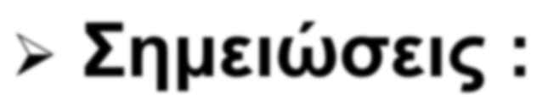
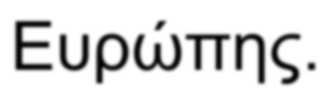

Slide 29
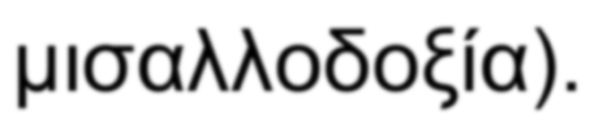
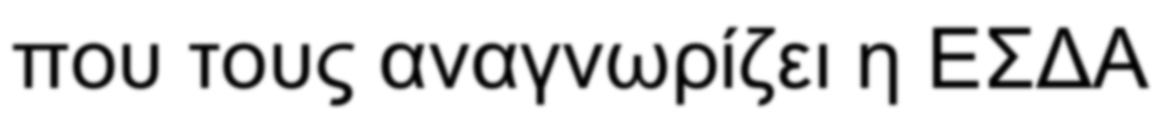

Slide 30
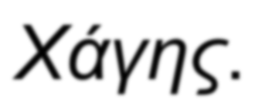
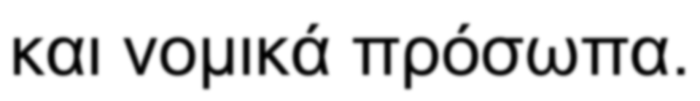

Slide 31
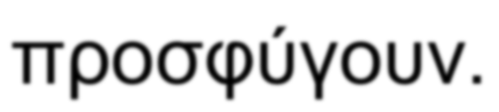
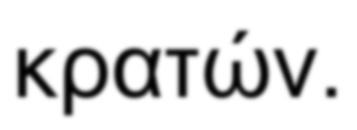

Slide 32

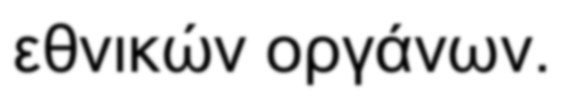
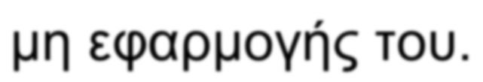

Slide 33
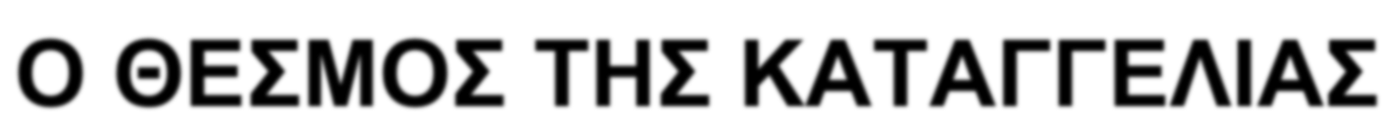
Ο Ευρωπαίος πολίτης έχει το δικαίωµα της καταγγελίας στην Επιτροπή της ΕΕ, η οποία είναι επιφορτισµένη µε την εποπτεία της συµµόρφωσης των κρατών µελών στις υποχρεώσεις τους που απορρέουν από τη Συνθήκη.
Η καταγγελία έχει ευρωπαϊκό ( ενωσιακό) χαρακτήρα και µπορεί να αφορά παραβάσεις άλλου κράτους µέλους από εκείνο που διαµένει ή κατοικεί ο καταγγέλλων.
Η Επιτροπή δύναται να κινήσει τη διαδικασία του άρθρου 226 (πρώην 169) ΣΛΕΕ µόνον εάν θεωρήσει ότι η καταγγελία είναι βάσιµη. Ανάλογα δε µε την εξέλιξη της διαδικασίας του άρθρου 226 ΣΛΕΕ οδηγεί ή όχι το κράτος ενώπιον του Δικαστηρίου της ΕΕ (ΔΕΕ).

Slide 34
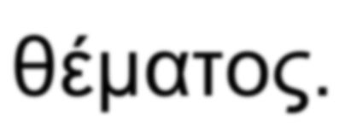

Slide 35
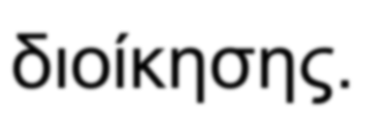
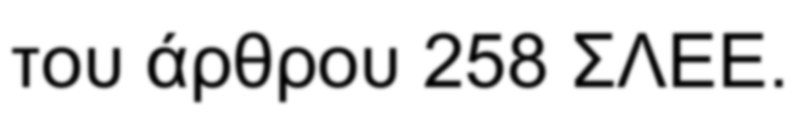

Slide 36


ΕΛΕΥΘΕΡΙΑ ΚΥΚΛΟΦΟΡΙΑΣ ΤΩΝ ΕΜΠΟΡΕΥΜΑΤΩΝ
ΕΛΕΥΘΕΡΙΑ ΚΥΚΛΟΦΟΡΙΑΣ ΠΡΟΣΩΠΩΝ, ΕΓΚΑΤΑΣΤΑΣΗΣ ΚΑΙ ΠΑΡΟΧΗΣ ΥΠΗΡΕΣΙΩΝ
ΕΛΕΥΘΕΡΙΑ ΚΥΚΛΟΦΟΡΙΑΣ ΚΕΦΑΛΑΙΩΝ ΚΑΙ ΠΛΗΡΩΜΩΝ

Slide 37
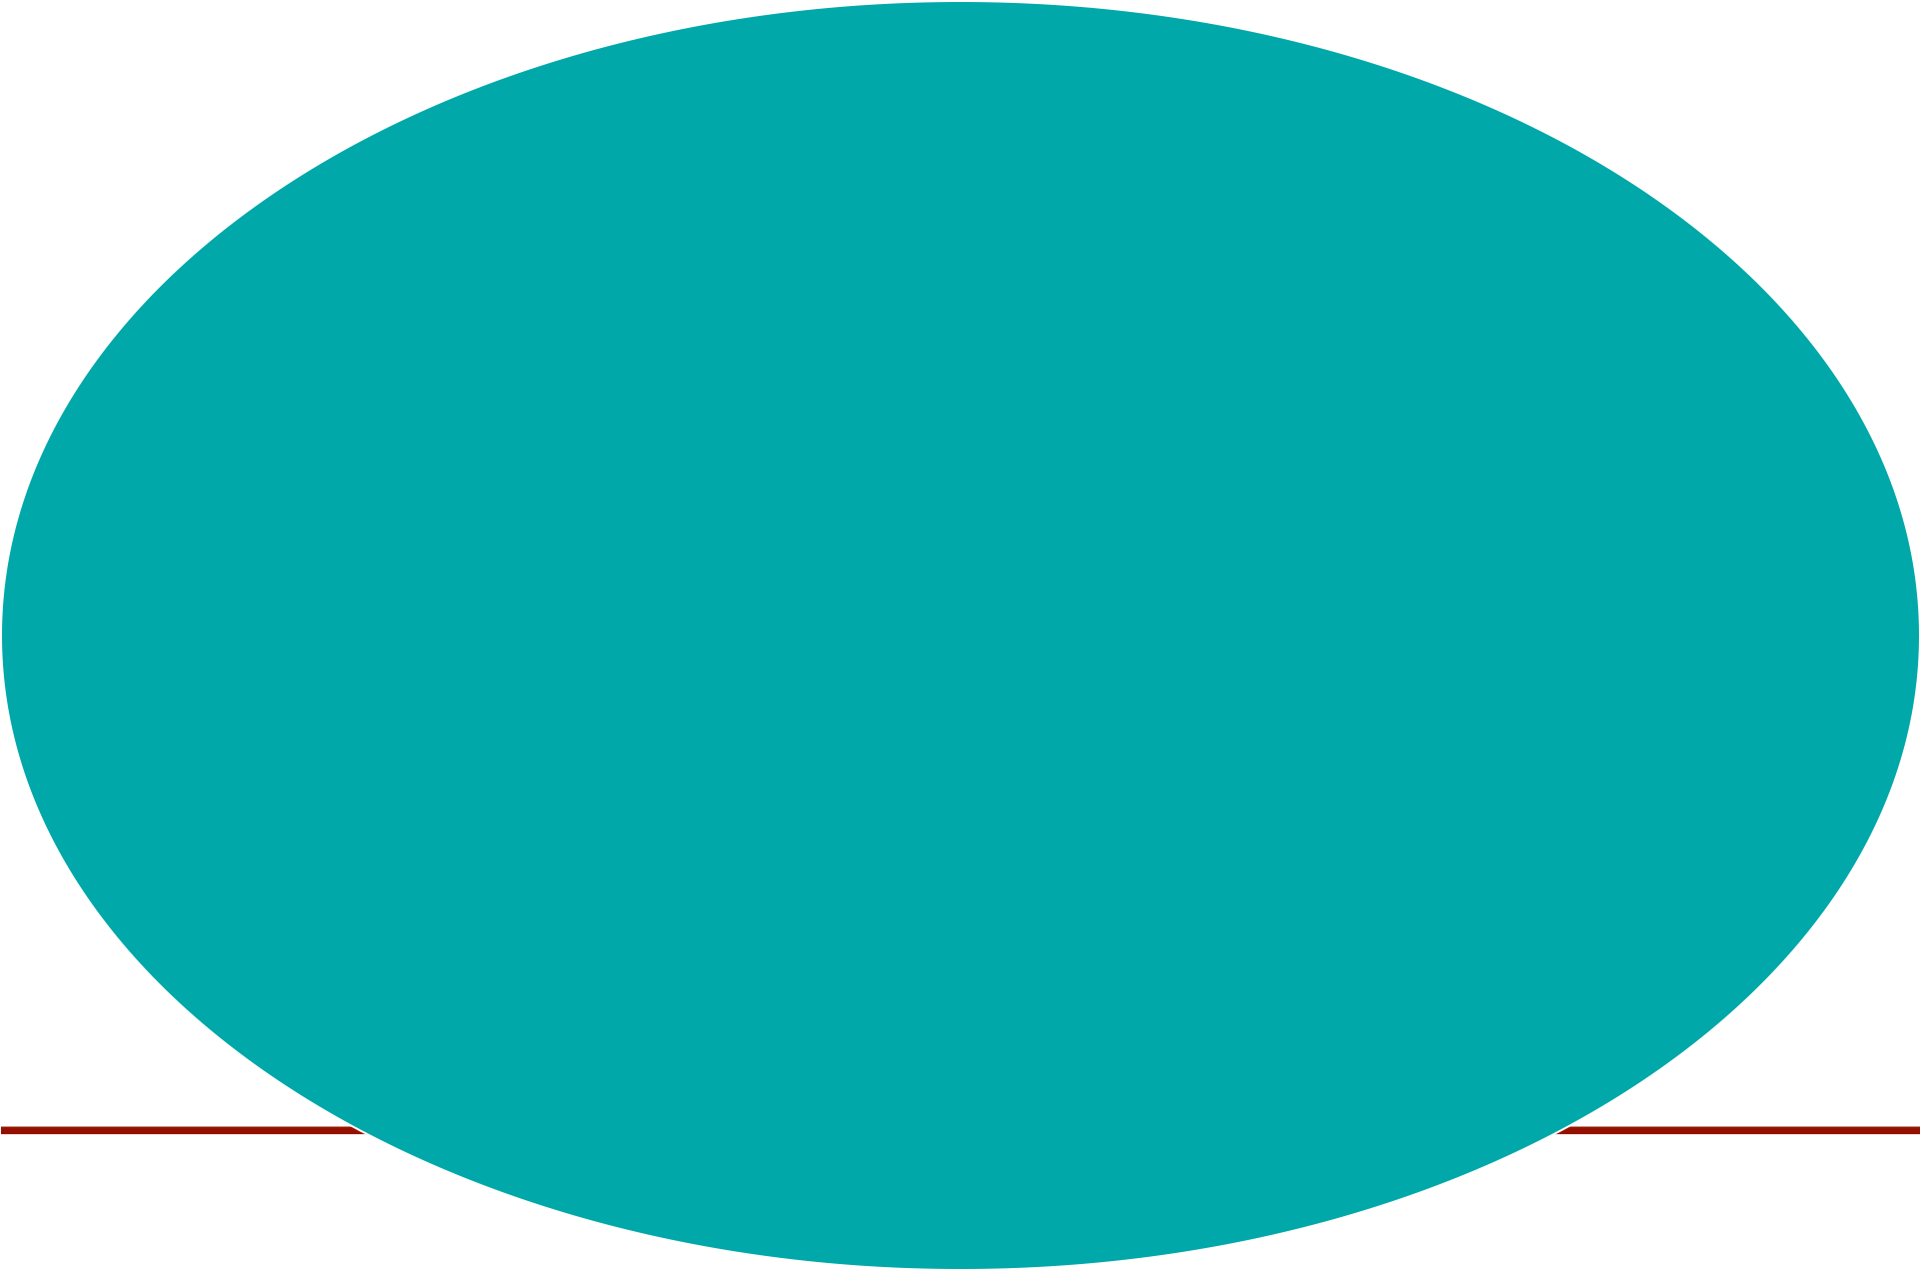






















ΠΡΟΣΦΥΓΗ ΚΑΤΑ ΚΡΑΤΟΥΣ ΜΕΛΟΥΣ –
ΔΙΑΔΙΚΑΣΙΑ ΛΟΓΩ ΠΑΡΑΒΑΣΗΣ ΤΩΝ ΣΥΝΘΗΚΩΝ
(ΑΡΘΡΟ 258 ΣΛΕΕ)
ΠΡΟΣΦΥΓΗ ΑΚΥΡΩΣΗΣ (ΑΡΘΡΟ 263 ΣΛΕΕ) 3.ΠΡΟΣΦΥΓΗ ΚΑΤΑ ΠΑΡΑΛΕΙΨΗΣ (ΑΡΘΡΟ 265 ΣΛΕΕ)
ΑΓΩΓΗ ΑΠΟΖΗΜΙΩΣΗΣ (ΑΡΘΡΟ 268 και 340 παρ. 2 ΣΛΕΕ)
ΠΡΟΔΙΚΑΣΤΙΚΗ ΠΑΡΑΠΟΜΠΗ (ΑΡΘΡΟ 267 ΣΛΕΕ)
ΠΡΟΣΦΥΓΕΣ ΥΠΑΛΛΗΛΩΝ (ΑΡΘΡΟ 270 ΣΛΕΕ)

